Slide 1
Реализация регионального плана мероприятий («дорожная карта»), направленного на формирование и оценку функциональной грамотности обучающихся общеобразовательных организаций Ханты-Мансийского автономного округа – Югры на 2021-2022 учебный год (второе полугодие)
АУ «ИНСТИТУТ РАЗВИТИЯ ОБРАЗОВАНИЯ»
ХАНТЫ-МАНСИЙСКОГО АВТОНОМНОГО ОКРУГА - ЮГРЫ
Дивеева
Галина Вячеславовна
Директор АУ «Институт развития образования», Клюсова Виктория Викторовна, к.пед.н., доцент
г. Ханты-Мансийск
8 апреля 2022 года

Slide 2
Нормативные документы
Приказ Департамента образования и молодежной политики Ханты-Мансийского автономного округа - Югры от 16.09.2021 № 10-П-1233 «Об организации работы по повышению функциональной грамотности обучающихся общеобразовательных организаций Ханты-Мансийского автономного округа – Югры»;
Приказ Департамента образования и молодежной политики Ханты-Мансийского автономного округа - Югры от 20.09.2021 № 10-П-1244 «Об утверждении регионального плана мероприятий («дорожная карта»), направленных на формирование и оценку функциональной грамотности обучающихся общеобразовательных организаций Ханты-Мансийского автономного округа – Югры на 2021-2022 учебный год»;
Приказ Департамента образования и молодежной политики Ханты-Мансийского автономного округа - Югры от 20.12.2021 № 10-П-1814 «О внесении изменения в приказ Департамента образования и молодежной политики Ханты-Мансийского автономного округа – Югры от 20 сентября 2021 года №10-П-1244 «Об утверждении регионального плана мероприятий («дорожной карты»), направленного на формирование и оценку функциональной грамотности обучающихся общеобразовательных организаций Ханты-Мансийского автономного округа – Югры на 2021-2022 учебный год»;
Приказ Департамента образования и молодежной политики Ханты-Мансийского автономного округа - Югры № 950 от 07.07.2021 «О внесении изменений в приказ Департамента образования и молодежной политики Ханты-Мансийского автономного округа - Югры от 11 декабря 2019года № 1632 «Об утверждении модели региональной системы оценки качества образования»;
Приказ автономного учреждения дополнительного профессионального образования Ханты-Мансийского автономного округа - Югры «Институт развития образования» от 17.09.2021 № 288-о «Об обеспечении интеграции в системе повышения квалификации и методической поддержки педагогов методологии и методического инструментария формирования и оценки функциональной грамотности обучающихся общеобразовательных организаций Ханты-Мансийского автономного округа – Югры».

Slide 3
Письмо Минпросвещения России от 15.09.2021 № А3-581/03 «Об организации работы по повышению качества образования в субъектах Российской Федерации»;
Письмо Департамента государственной политики и управления в сфере общего образования от 14.09.2021 № 03-1510 «Об организации работы по повышению функциональной грамотности»;
Письмо автономного учреждения дополнительного профессионального образования Ханты-Мансийского автономного округа - Югры «Институт развития образования» от 15.11.2021 № 3095 «Об использовании в учебном процессе банка заданий для оценки естественнонаучной грамотности»;
Письмо автономного учреждения дополнительного профессионального образования Ханты-Мансийского автономного округа - Югры «Институт развития образования» от 31.01.2022 № 222 «Об организации внедрения в образовательную деятельность банка заданий для оценки функциональной грамотности»;
Письмо автономного учреждения дополнительного профессионального образования Ханты-Мансийского автономного округа - Югры «Институт развития образования» от 09.02.2022 №351 «О направлении информации по проведению самодиагностики муниципальной системы образования по реализации плана мероприятий по формированию функциональной грамотности»;
Письмо автономного учреждения дополнительного профессионального образования Ханты-Мансийского автономного округа - Югры «Институт развития образования» от 10.02.2022 №367 «О формировании плана-графика методических совещаний»;
Письмо автономного учреждения дополнительного профессионального образования Ханты-Мансийского автономного округа - Югры «Институт развития образования» от 30.03.2022 №883 «О заполнении Google-формы».

Slide 4
НАУЧНО-МЕТОДИЧЕСКАЯ
ДЕЯТЕЛЬНОСТЬ
ВИРТУАЛЬНАЯ МЕТОДИЧЕСКАЯ ПЛОЩАДКА
Сопровождение развития функциональной грамотности
Нормативное обеспечение
Банк заданий для формирования функциональной грамотности
Мероприятия
Полезные ссылки
Методический абонемент (читательская грамотность, математическая грамотность, естественнонаучная грамотность, финансовая грамотность, глобальные компетенции, креативное мышление)

Slide 5
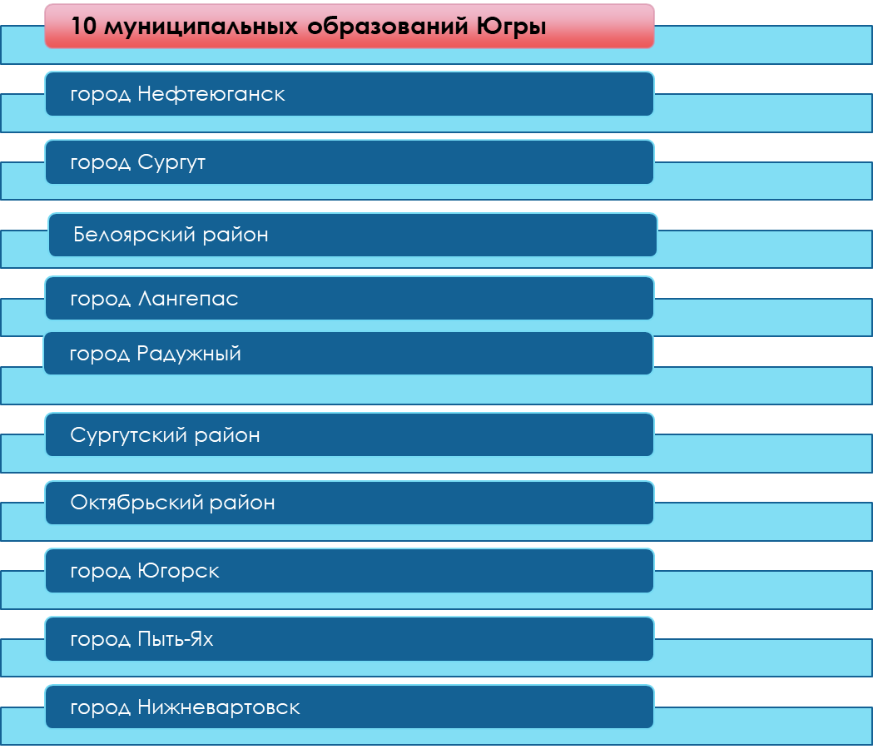
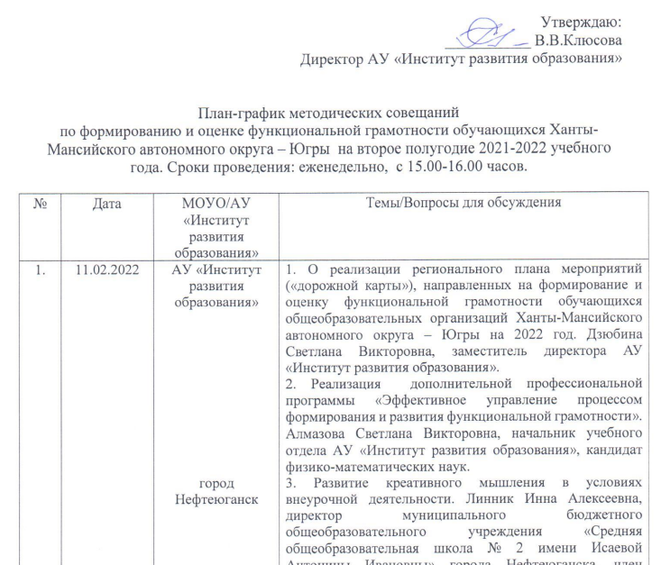

Slide 6
Повышение квалификации педагогов по вопросам формирования и оценки функциональной грамотности обучающихся
Русский язык
Литература
распределение слушателей по уровням (базовый,
продвинутый);
формирование пакетов заданий по уровняем сложности;
проектировка индивидуальных и групповых форм работы со слушателями;
обсуждение методических разработок
Обществознание
Математика
Эффективное управление процессом формирования и развития функциональной грамотности: теория и практика – обучено 79 педагогов
География
История
Химия
Биология
Физика
В сетевом сообществе образования Югры «Школлеги» создан клуб «Функциональная грамотность»

Slide 7
СПРАВОЧНО:
Кол-во ОО, создавших работу: 133
Кол-во созданных работ:1036
Кол-во учителей, создавших работу: 564
Ко-во учащихся: 20611
Кол-во учащихся завершивших работу: 6501
Проверено работ учителями: 4062

Slide 8
Портал «Электронный банк заданий
для оценки функциональной грамотности» (30.03.2022)
(данные мониторингов по показателям в сравнении)
Муниципальное образование ХМАО - Югры | Количество организаций, создавших работу (ФИЦТО) | Количество организаций, создавших работу (МОУО/ОО) | Создано работ (ФИЦТО) | Создано работ (МОУО/ОО) | Количество учителей, создавших работу (ФИЦТО) | Количество учителей, создавших работу (МОУО/ОО) | Количество учащихся для которых созданы работы (ФИЦТО) | Количество учащихся, для которых созданы работы (МОУО/ОО) | Количество учащихся, прошедших работу (ФИЦТО) | Количество учащихся, прошедших работу (МОУО/ОО) | Проверено работ (ФИЦТО) | Проверено работ (МОУО/ОО)
Белоярский район | 6 | 11 | 72 | 242 | 44 | 87 | 1116 | 2249 | 504 | 1801 | 395 | 1884
Берёзовский район | 7 | 11 | 40 | 287 | 29 | 50 | 399 | 617 | 196 | 815 | 160 | 600
Когалым | 7 | 6 | 96 | 123 | 47 | 69 | 2 327 | 2085 | 311 | 852 | 130 | 601
Кондинский район | 6 | 15 | 22 | 70 | 11 | 28 | 160 | 687 | 97 | 208 | 85 | 88
Лангепас | 2 | 5 | 5 | 24 | 3 | 30 | 81 | 2395 | 26 | 622 | 22 | 622
Мегион | 3 | 7 | 7 | 206 | 6 | 68 | 98 | 1458 | 3 | 1179 | 0 | 1184
Нефтеюганск | 6 | 8 | 12 | 34 | 7 | 45 | 150 | 2802 | 13 | 924 | 6 | 860
Нефтеюганский район | 5 | 13 | 21 | 283 | 14 | 50 | 292 | 974 | 78 | 461 | 52 | 320
Нижневартовск | 14 | 34 | 123 | 761 | 57 | 397 | 3 313 | 5720 | 1325 | 4641 | 1025 | 7339
Нижневартовский район | 7 | 10 | 31 | 240 | 25 | 83 | 126 | 2063 | 31 | 1031 | 16 | 1934
Нягань | 3 | 6 | 30 | 104 | 13 | 69 | 183 | 4818 | 99 | 1451 | 57 | 1092
Октябрьский район | 5 | 14 | 22 | 131 | 11 | 80 | 159 | 1116 | 90 | 839 | 70 | 793
Покачи | 2 | 3 | 9 | 152 | 5 | 63 | 174 | 1781 | 3 | 1530 | 2 | 1481
Пыть-Ях | 1 | 4 | 2 | 21 | 2 | 24 | 16 | 1116 | 1 | 423 | 1 | 555
Радужный | 2 | 2 | 3 | 5 | 5 | 8 | 37 | 494 | 0 | 99 | 0 | 96
Советский район | 2 | 11 | 12 | 69 | 9 | 45 | 187 | 2090 | 18 | 609 | 11 | 590
Сургут | 21 | 32 | 297 | 437 | 164 | 269 | 7 249 | 11772 | 1763 | 6965 | 840 | 6073
Сургутский район | 8 | 18 | 140 | 2470 | 50 | 649 | 3386 | 8237 | 1639 | 2470 | 1043 | 2370
Урай | 5 | 6 | 18 | 192 | 13 | 33 | 445 | 1233 | 143 | 617 | 83 | 543
Ханты-Мансийск | 2 | 9 | 6 | 131 | 4 | 27 | 156 | 1139 | 57 | 959 | 18 | 930
Ханты-Мансийский район | 14 | 23 | 43 | 158 | 30 | 83 | 369 | 1213 | 45 | 498 | 19 | 596
Югорск | 5 | 5 | 25 | 122 | 15 | 53 | 188 | 1339 | 59 | 569 | 27 | 569
Итого: | 133 | 253 | 1036 | 6262 | 564 | 2310 | 20611 | 57398 | 6501 | 29563 | 4062 | 31120

Slide 9
Представление опыта работы педагогов и образовательных организаций по функциональной грамотности на методических совещаниях (еженедельно)
Муниципальный конкурс методических материалов учителей-предметников по вопросам формирования и оценки функциональной грамотности (март-апрель)
Создание стажировочных площадок на базе ОО, имеющих положительный опыт по формированию и оценке функциональной грамотности обучающихся (апрель)
Практико-ориентированный семинар «Формирование функциональной грамотности обучающихся»
(апрель)

Slide 10
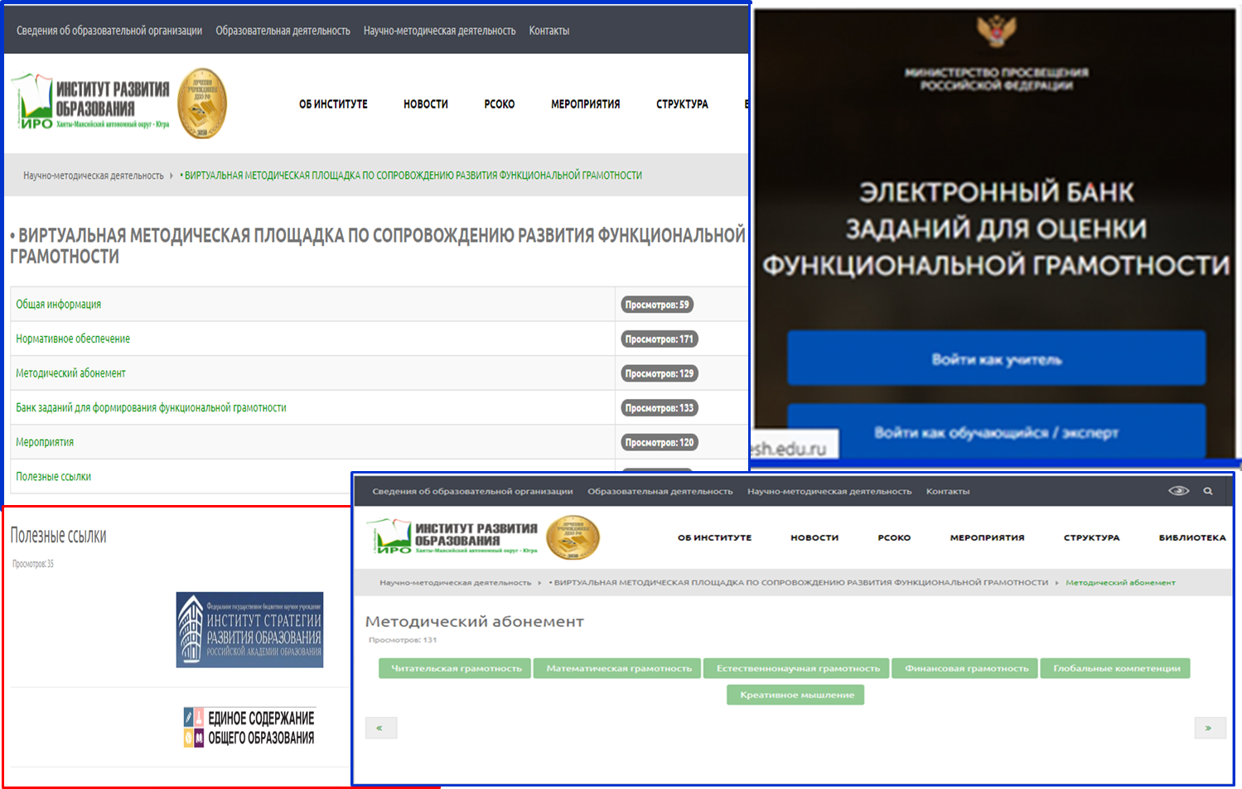

Slide 11
1. Использовать адресные рекомендации АУ «Институт развития образования» для доработки муниципальных планов мероприятий («дорожные карты»), направленных на формирование и оценку функциональной грамотности обучающихся в общеобразовательных организациях
2. Активизировать работу педагогических работников общеобразовательных организаций, обучающихся общеобразовательных организаций по использованию федерального банка заданий «Электронный банк заданий для оценки функциональной грамотности в 4 четверти 2021-2022 учебного года
3. Провести проверку работ обучающихся, выполнивших работу в федеральном банке заданий «Электронный банк заданий для оценки функциональной грамотности
4. Обеспечить на муниципальном уровне контроль за внедрением в учебный процесс банка заданий для оценки функциональной грамотности, разработанного Федеральным государственным бюджетным научным учреждением «Институт стратегии развития образования Российской академии образования», в соответствии с требованиями

Slide 12
5. Проанализировать полноту управленческого цикла на уровне муниципального органа местного самоуправления, осуществляющего управление в сфере образования, уровне образовательных организаций, по использованию федерального банка заданий «Электронный банк заданий для оценки функциональной грамотности», выработать меры, необходимые для активизации работы, и обеспечить их реализацию
6. Использовать в работе информационные, методические, аналитические материалы ФГБНУ «Институт стратегии развития образования Российской академии образования», рекомендации и методические материалы совещаний АУ «Институт развития образования
7. Провести муниципальные конкурсы методических материалов учителей-предметников по вопросам формирования и оценки функциональной грамотности. Работы победителей и призёров муниципальных конкурсов направить в АУ «Институт развития образования» с целью подготовки электронного сборника успешных практик педагогов / образовательных организаций и публикации статей в сетевом научно-методическом журнале «Образование Югории»
8. Принять активное участие в мероприятиях по созданию и работе стажировочных площадок на базе образовательных организаций, имеющих положительный опыт по формированию и оценке функциональной грамотности обучающихся

Slide 13
Спасибо за внимание!

